Slide 1
Проект: “King of empires”
Создал Эльмир Ахмадуллин Рамилевич

Slide 2

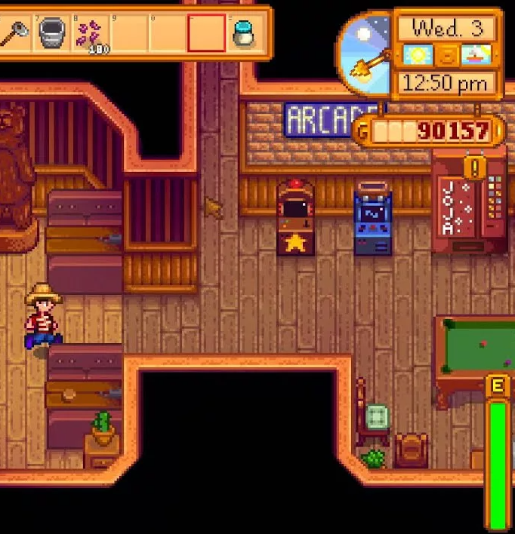
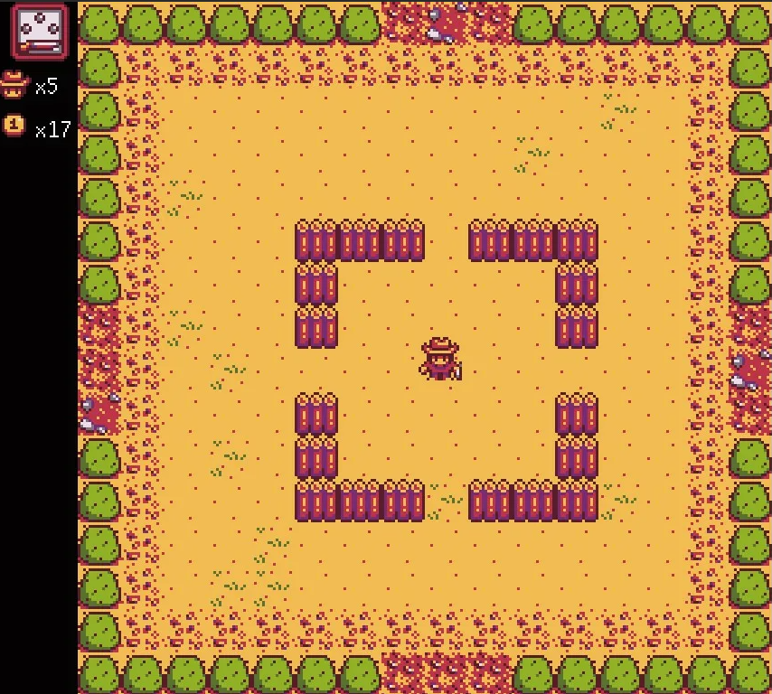
“King of empires” или “Путешествие короля империй” – это аркадная мини-игра из игры “Stardew valley”
в стилистике Smash TV , в которую можно сыграть на одном из игровых автоматов в правой части Салуна.
Я взял идею, улучшив графику и добавив несколько новых механик

Slide 3
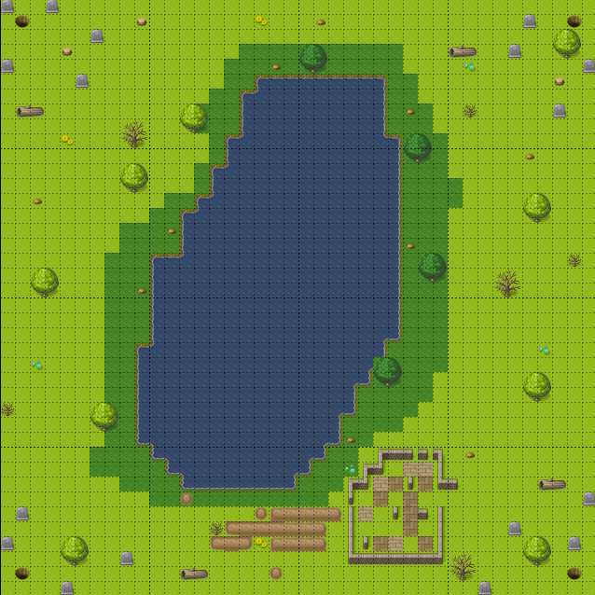
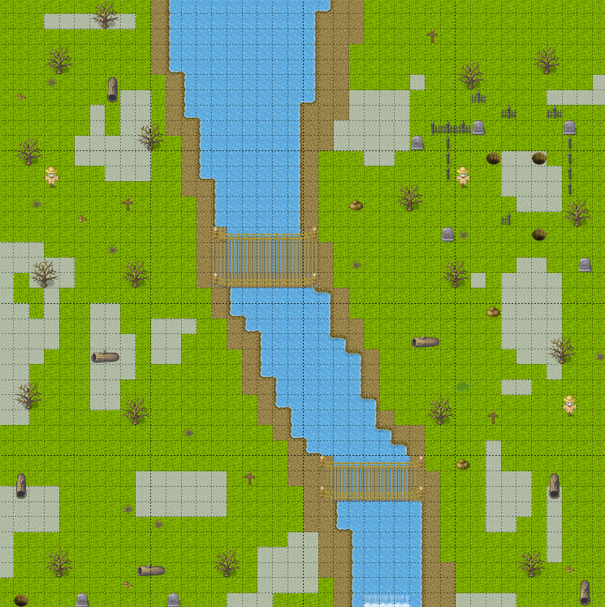
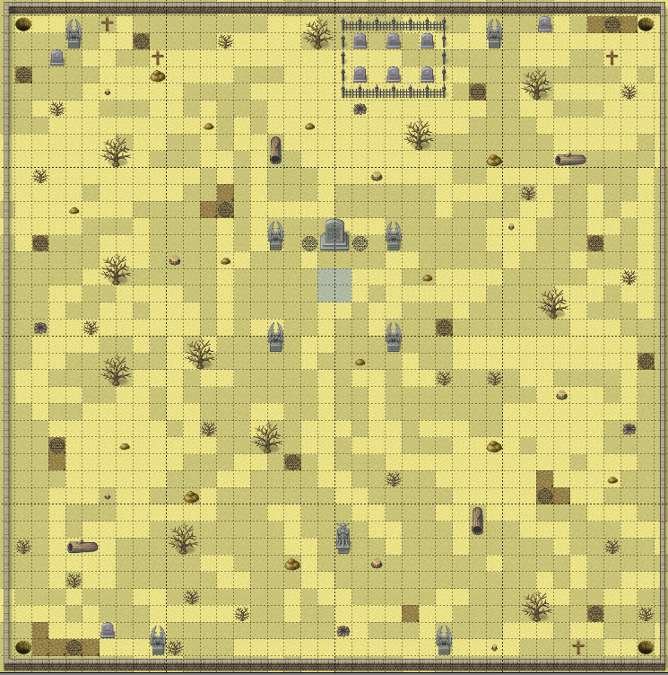
Смысл игры состоит в том, что нужно просто стреляться с зомби и пройти 3 уровня. С каждым уровнем игра будет
становиться все сложнее(биом тоже будет становиться жёстче, если не заметили).
На 3-ем уровне нас встречает босс-минотавр, которого нам предстоит победить

Slide 4









Мобы
Бусты

Slide 5
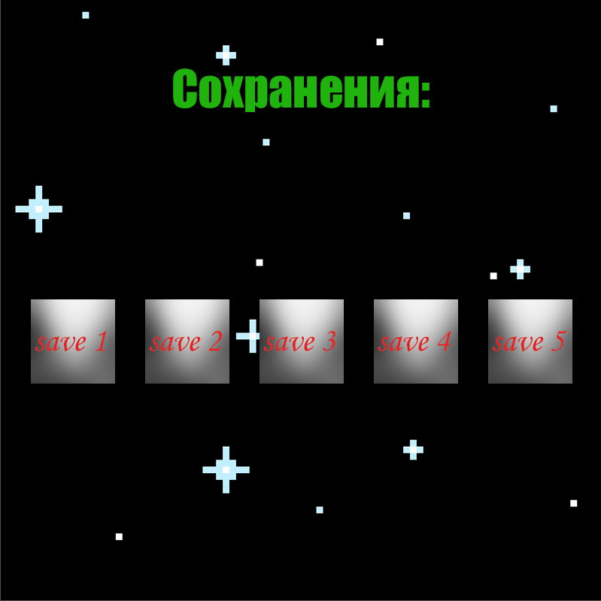
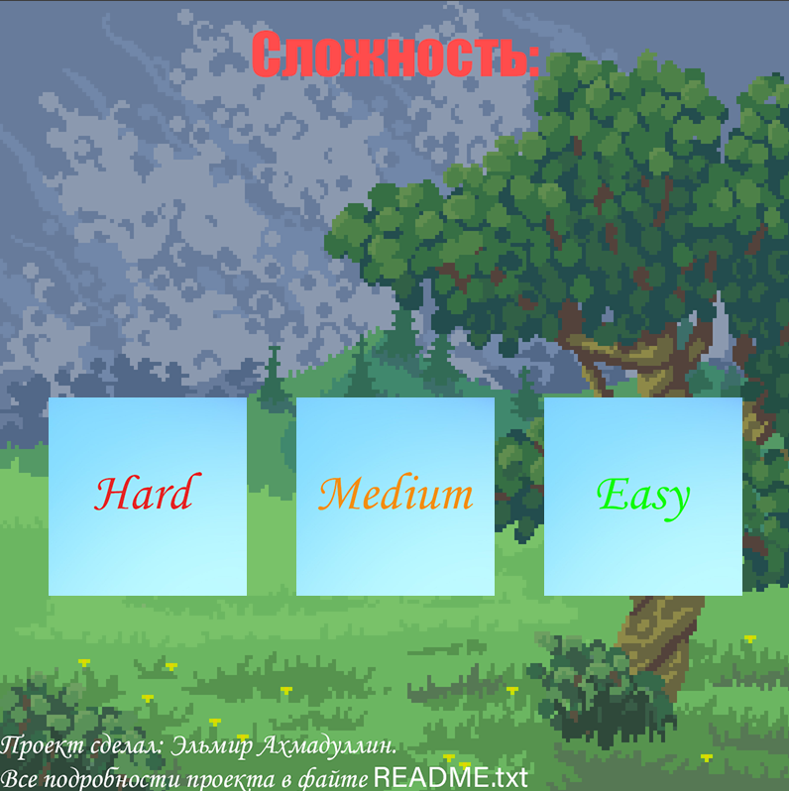
Также в моей игре можно выбрать сложность игры только при начале игры, сохранить и загрузить игру в одну
из пяти ячеек сохранений

Slide 6
Приятной игры!

